Slide 1

计算机控制系统
控制工程学院·李文超
liwenchao119@neuq.edu.cn
二○一七年三月

Slide 2
课程教学内容:
一、计算机控制系统概述
二、信号转换与 z 变换
三、计算机控制系统数学描述与性能分析
四、数字控制器的模拟化设计方法
五、数字控制器的直接设计方法
六、基于状态空间模型的极点配置设计方法
七、先进控制规律的设计方法
八、基于网络的控制技术
九、计算机控制系统设计与实现
十、计算机控制系统应用实例

Slide 3
计算机控制系统
第1章 计算机控制系统概述

Slide 4
本章内容:
计算机控制系统的基本概念
过程通道与总线接口技术
模拟与数字信号之间的相互转换
计算机控制系统的理论问题
计算机控制系统的基本类型

Slide 5
1.1 引 言
1.1.1 概述
计算机控制是以控制理论与计算机技术为基础的一门新的工程科学技术，广泛应用于工业、交通、农业、军事等领域。
计算机参与的控制系统，称为计算机控制系统，也称数字控制系统；由于计算机的引入，产生了一系列新的基本理论和分析、设计方法。

Slide 6
1.1.2 发展历程
1946年世界第一台数字计算机诞生
20世纪50年代初产生了将数字计算机用于控制的思想，1955年美国TRW航空公司与美国一个炼油厂合作，开始进行计算机控制的研究
1962年英国的帝国化学工业公司应用计算机直接控制（DDC）被控过程的变量
1972年开始，微型计算机的出现和发展，推动计算机控制进入了崭新的发展阶段，并逐步取代模拟系统而成为主流控制系统
20世纪80年代以后，微型处理器件的迅速发展对计算机控制产生了深远的影响，计算机控制得到更为普及的应用，并快速向集散型、网络化的方向发展

Slide 7
1.1.3 课程讲述的内容
本课程将从信号变换、对象建模与性能分析、控制算法设计、控制系统实现等4个方面系统讲述计算机控制系统分析和设计的基本理论和方法，其中在信号变换的工程化，控制算法的工程化，以及控制系统实现的工程化部分进行了重点阐述。

Slide 8
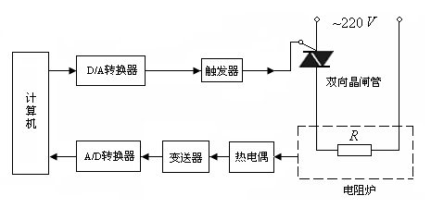
1.2 计算机控制系统的基本概念
1.2.1 计算机控制系统的组成
图1.1 炉温计算机控制系统

Slide 9
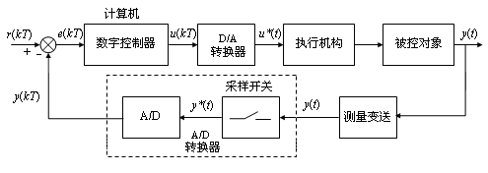
将类似上述炉温计算机控制系统的各类计算机控制系统抽象化，得到图1.2所示的计算机控制系统典型结构。
量化模拟信号
模拟信号
数字信号
离散模拟信号
图1.2 计算机控制系统典型结构

Slide 10
计算机控制系统与常规的连续（模拟）控制系统相比，通常具有如下优点：
（1）设计和控制灵活
（2）能实现集中监视和操作
（3）能实现综合控制
（4）可靠性高，抗干扰能力强

Slide 11
1.2.2 计算机控制系统的应用要求
（1）可靠性高
（2）实时性好
（3）环境适应性强
（4）过程输入和输出配套较好
（5）系统扩充性好
（6）系统开放性
（7）控制软件包功能强

Slide 12
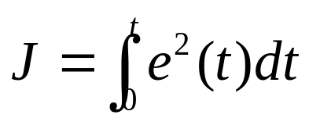
1.2.3 计算机控制系统的性能指标
1、稳定性：闭环系统的极点
2、稳态指标：稳态误差
3、动态指标：过渡过程时间，超调量等
4、综合指标 ：最优控制设计时，既要考虑到能对系统的性能做出正确的评价，又要考虑到数学上容易处理或工程上便于实现。如积分型指标：

Slide 13
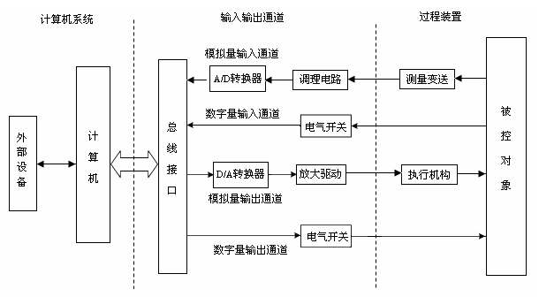
1.3 计算机控制系统的过程通道和
总线接口技术
图1.3 计算机控制系统硬件组成示意图

Slide 14
计算机控制系统的硬件构成：
（1）过程装置：包括被控对象，执行机构和测量变
送装置
（2）输入输出通道：包括过程通道和总线接口
（3）计算机系统：包括计算机和外部设备。外部设备包括人机联系设备（如鼠标、键盘等）和通用外部设备（如显示器、打印机等）

Slide 15
计算机控制系统的软件构成：
（1）系统软件：指为提高计算机使用效率和扩大功能、为用户使用和维护计算机提供方便的程序的总称，一般包括操作系统、程序设计系统和公共程序与诊断系统
（2）应用软件：用户为解决实时控制问题、完成特定功能而设计和编写的各种程序的总称，一般包括过程监控程序、过程控制程序和信息管理程序
（3）数据库系统：用于支持数据管理、存取的软件，它包括数据库和数据库管理系统等

Slide 16
1.3.1 过程通道
过程输入/输出通道分为模拟量输入通道、模拟量输出通道、开关量输入通道和开关量输出通道。
过程输入通道：把生产对象的被控参数变换成计算机可以接收的数字代码
过程输出通道：把计算机输出的控制命令和数据，变换成可以对工业对象进行控制的信号

Slide 17
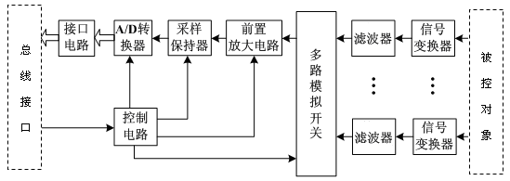
（1）模拟量输入通道
图1.4 模拟量输入通道组成与结构图

Slide 18
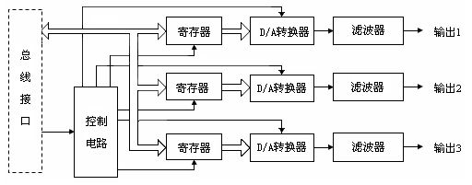
（2）模拟量输出通道
（a）每个通道配置一个D/A转换器
图1.5 模拟量输出通道组成与结构图

Slide 19
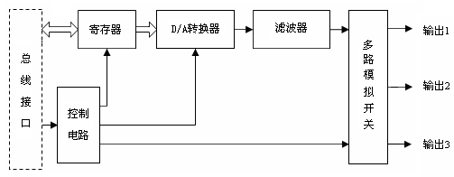
（2）模拟量输出通道
（b）通过多路模拟开关共用一个D/A转换器
图1.5 模拟量输出通道组成与结构图

Slide 20
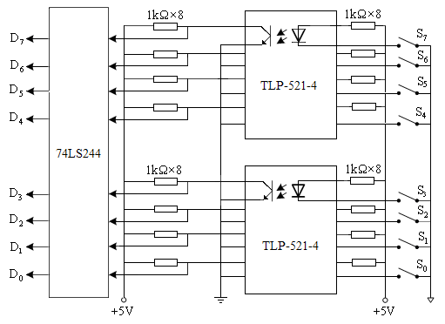
（3）数字量输入通道
合：“0”
开：“1”
3态8位缓冲器，一般用作总线驱动器
图1.6 数字量输入通道示意图

Slide 21
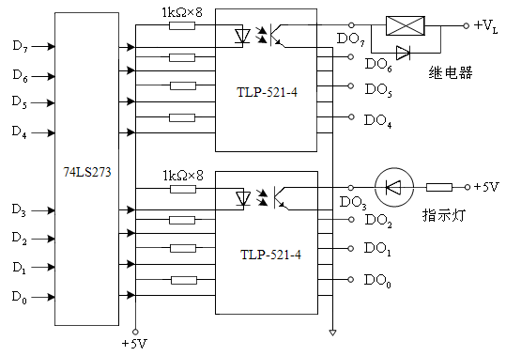
（4）数字量输出通道
锁存器
图1.7 数字量输出通道示意图

Slide 22
1.3.2 总线接口技术
任何一个微处理器都要与一定数量的部件和外围设备连接，但如果将各部件和每一种外围设备都分别用一组线路与CPU直接连接，那么连线将会错综复杂，甚至难以实现。
为了简化硬件电路设计、简化系统结构，常用一组线路，配置以适当的接口电路，与各部件和外围设备连接，这组共用的连接线路被称为总线。采用总线结构便于部件和设备的扩充，尤其制定了统一的总线标准则容易使不同设备间实现互连。

Slide 23
微机中总线一般有内部总线、系统总线和外部总线：
内部总线：微机内部各外围芯片与处理器之间的总线，用于芯片一级的互连；
系统总线：微机中各插件板与系统板之间的总线，用于插件板一级的互连；
外部总线：微机和外部设备之间的总线，微机作为一种设备，通过该总线和其他设备进行信息与数据交换，它用于设备一级的互连。

Slide 24
按照传输数据的方式划分，可以分为并行总线和串行总线，分别对应于并行通信和串行通信方式。
并行总线：数据线通常超过2根；速度快、实时性好，但由于占用的口线多，不适于小型化产品。如计算机并口、各种系统总线如ISA总线、PCI总线等。

Slide 25
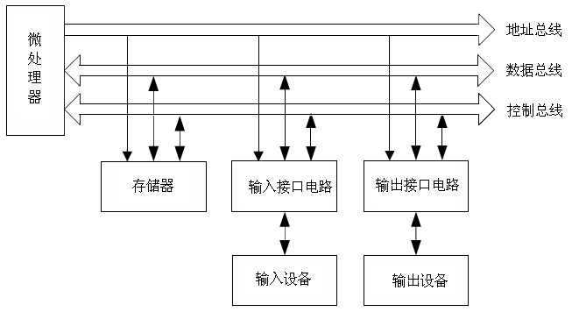
图1.8 内部并行总线及组成

Slide 26
串行总线：二进制数据逐位通过一根数据线发送到目的器件；速率虽低，但在数据通信吞吐量不是很大的微处理电路中则显得更加简易、方便、灵活。常见的串行总线有SPI、I²C、USB及RS232等。
按照时钟信号是否独立，串行总线进一步分为同步总线和异步总线。
同步总线的时钟信号独立于数据，而异步总线的时钟信号是从数据中提取出来的。SPI、I²C是同步串行总线，RS232采用异步串行总线。

Slide 27
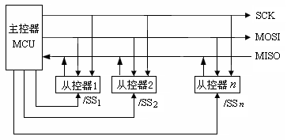
图1.9 内部串行总线SPI的组成

Slide 28
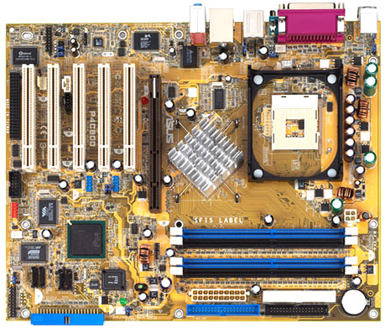
外部总线
内部总线
系统总线

Slide 29
（1）内部总线
微机内部各外围芯片与处理器之间的总线，用于芯片一级的互连。
① I²C总线（Inter-IC）
10多年前由Philips公司推出，是近年来在微电子通信控制领域广泛采用的一种新型串行总线标准。它是同步通信的一种特殊形式，具有接口线少，控制方式简化，器件封装形式小，通信速率较高等优点。在主从通信中，可以有多个I²C总线器件同时接到I²C总线上，通过地址来识别通信对象。

Slide 30
（1）内部总线
② SPI总线 ： 串行外围设备接口SPI（serial peripheral interface）
Motorola公司推出的一种同步串行接口。Motorola公司生产的绝大多数MCU（微控制器）都配有SPI硬件接口，如68系列MCU。SPI总线是一种三线同步总线，因其硬件功能很强，所以，与SPI有关的软件就相当简单，使CPU有更多的时间处理其他事务。

Slide 31
（1）内部总线
③ SCI总线：串行通信接口SCI（serial communication interface）
也是由Motorola公司推出的。它是一种通用异步通信接口UART，与MCS-51的异步通信功能基本相同。

Slide 32
（2）系统总线
系统总线指计算机中各插件板与系统板之间的总线，用于插件板一级的互连，为计算机系统所特有，是构成计算机系统的总线。
系统总线通常为50-100根信号线，分为5个主要类型：
（1）数据线：决定数据宽度；
（2）地址线：决定直接选址范围；
（3）控制线：包括控制、时序和中断线，决定总线功能和适应
性的好坏；
（4）电源线和地线：决定电源的种类及地线的分布和用法；
（5）备用线：留给厂家或用户自己定义。

Slide 33
（2）系统总线
商用PC机中系统总线：
  ISA总线
  EISA总线
  VESA总线
  PCI总线
为适应工业现场环境而设计的系统总线：
  STD总线
  VME总线
  PC/104总线
  Compact PCI总线

Slide 34
（2）系统总线
① ISA总线：ISA（industrial standard architecture）
是IBM 公司1984年为推出PC/AT机而建立的系统总线标准，所以也叫AT总线。它是对XT总线的扩展，以适应8/16位数据总线要求。它在80286至80486时代应用非常广泛，以至于现在奔腾机中还保留有ISA总线插槽。ISA总线有98只引脚。

Slide 35
（2）系统总线
② EISA总线：ISA（extended industrial standard architecture）
是1988年由Compaq等9家公司联合推出的总线标准。它是在ISA总线的基础上使用双层插座，在原来ISA总线的98条信号线上又增加了98条信号线，也就是在两条ISA信号线之间添加一条EISA信号线。在实用中，EISA总线完全兼容ISA总线信号。

Slide 36
（2）系统总线
③ VESA总线：VESA（video electronics standard association）
是 1992年由60家附件卡制造商联合推出的一种局部总线，简称为VL(VESA local bus)总线。该总线系统考虑到CPU与主存和Cache 的直接相连（CPU总线或主总线），其他设备通过VL总线与CPU总线相连。它定义了32位数据线，且可通过扩展槽扩展到64 位，使用33MHz时钟频率，最大传输率达132MB/s，可与CPU同步工作。是一种高速、高效的局部总线，可支持386SX、386DX、486SX、486DX及奔腾微处理器。

Slide 37
（2）系统总线
④ PCI总线：PCI（peripheral component interconnect）
当前最流行的总线之一，它是由Intel公司推出的一种局部总线。它定义了32位数据总线，且可扩展为64位。PCI总线主板插槽的体积比原ISA总线插槽还小，其功能比VESA、ISA有极大的改善，支持突发读写操作，最大传输速率可达132MB/s，可同时支持多组外围设备。 PCI局部总线不能兼容现有的ISA、EISA、MCA（micro channel architecture）总线，但它不受制于处理器，是基于奔腾等新一代微处理器而发展的总线。

Slide 38
（3）外部总线
外部总线指计算机和计算机之间、计算机与外部其他仪表或设备之间进行连接通信的总线。
① RS-232-C总线：
是美国电子工业协会EIA（Electronic Industry Association）制定的一种串行物理接口标准。RS是英文“推荐标准”的缩写，232为标识号，C表示修改次数。
设有25条信号线，包括一个主通道和一个辅助通道，在多数情况下主要使用主通道，对于一般双工通信，仅需几条信号线就可实现，如一条发送线、一条接收线及一条地线。传输距离较短，一般用于20m以内的通信。

Slide 39
（3）外部总线
② RS-485总线：
在要求通信距离为几十米到上千米时，广泛采用RS-485 串行总线标准。RS-485采用平衡发送和差分接收，因此具有抑制共模干扰的能力。加上总线收发器具有高灵敏度，能检测低至200mV的电压，故传输信号能在千米以外得到恢复。 RS-485采用半双工工作方式，任何时候只能有一点处于发送状态，因此，发送电路须由使能信号加以控制。RS-485用于多点互连时非常方便，可以省掉许多信号线。应用RS-485 可以联网构成分布式系统，其允许最多并联32台驱动器和32台接收器。

Slide 40
（3）外部总线
③ IEEE-488总线：
是并行总线接口标准。IEEE-488总线用来连接系统，如微计算机、数字电压表、数码显示器等设备及其他仪器仪表均可用IEEE-488总线装配起来。它按照位并行、字节串行双向异步方式传输信号，连接方式为总线方式，仪器设备直接并联于总线上而不需中介单元，但总线上最多可连接15台设备。最大传输距离为20米，信号传输速度一般为500KB/s，最大传输速度为1MB/s。

Slide 41
（3）外部总线
④ USB总线：USB（universal serial bus）
通用串行总线USB是由世界著名的7家计算机和通信公司共同推出的一种新型接口标准。它基于通用连接技术，实现外设的简单快速连接，达到方便用户、降低成本、扩展PC连接外设范围的目的。它可以为外设提供电源，而不像普通的使用串、并口的设备需要单独的供电系统。另外，快速是USB技术的突出特点之一，USB的最高传输率可达12Mbps比串口快100倍，比并口快近10倍，而且USB还能支持多媒体。

Slide 42
1.4 模拟与数字信号之间的相互转换
1.4.1 D/A转换及其误差
（1）D/A转换器原理
D/A转换器是按照规定的时间间隔T对控制器输出的数字量进行D/A转换的。D/A转换器的工作原理，可以归结为“按权展开求和”的基本原则，对输入数字量中的每一位，按权值分别转换为模拟量，然后通过运算放大器求和，得到相应模拟量输出。

Slide 43
按与微机的接口形式分类DAC：
串行接口DAC：芯片体积小,转换速度低, 与CPU连线少.
并行接口DAC：芯片体积大,转换速度高, 与CPU连线多.
按DAC的输出形式分类：
电流输出型DAC ;
电压输出型DAC .
典型芯片：DAC0832—8位并行接口，电流输出。

Slide 44
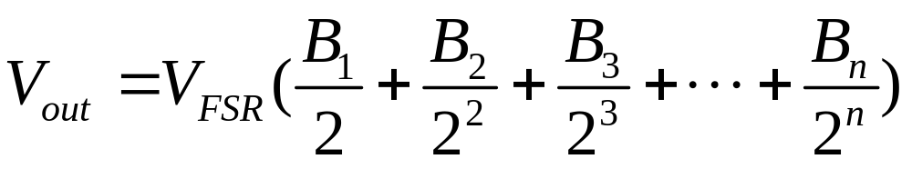
信号说明:
D—数字量输入信号 (8位, 10位, 12位, 16位等)
A---模拟量输出信号(5V,
10V等)
V_{ref}—参考电压
V_{ref}
D
A
D/A
数/模(D/A)转换器示意图
输出的满幅值电压

Slide 45
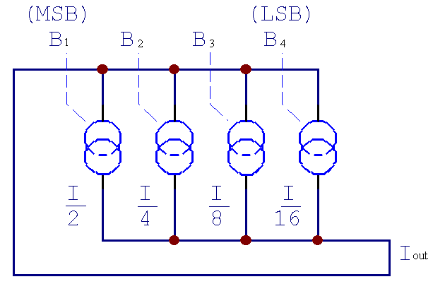
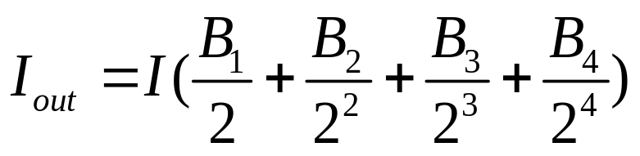
DAC原理:电流源的DAC概念图

Slide 46
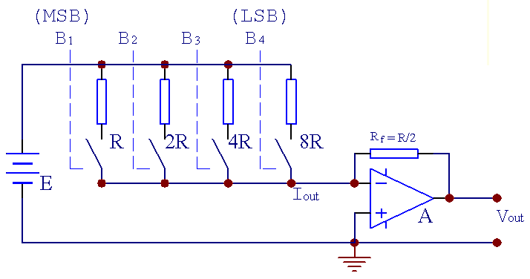
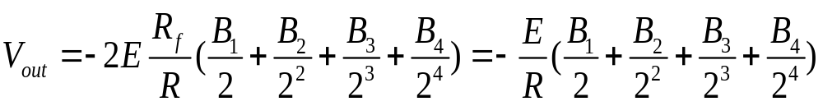
DAC原理:权电阻法的DAC原理图

Slide 47
T型电阻网络D/A转换器
基准电源
R
R
R
梯形电阻网络A、B、C、D任意一点，其右边的电阻网络等效电阻均等于R 。
A
B
C
D
U_{REF}
I
I₃
I₂
I₁
I₀
2R
2R
2R
2R
2R
R_{f}
电子开关
S₃
S₂
S₁
S₀
_
8
U_{O}
△
－
I_{o1}
+
＋
＋
+
I_{o2}
模拟信号输出
D₃
D₂
D₁
D₀
并行数字输入
S为电子开关。
当 D=0时 S 接地；当 D=1时 S 接“地”（虚地）。
当 D=0时 S 接地；当 D=1时 S 接“地”（虚地）。

Slide 48


T型电阻网络的等效电路
R
R
R
A
B
C
D
梯形电阻网络A、B、C、D任意一点，其右边的电阻网络等效电阻均等于R 。
U_{REF}
I
I₃
I₂
I₁
I₀
R
2R
2R
2R
2R
2R
S₃
S₂
S₁
S₀
_
8
U_{O}
I
△
－
I_{o1}
＋
＋
+
U_{REF}
+
U_{REF}
I
=
I_{o2}
D₃
D₂
R
D₁
D₀
R
当 D=0时S 接地；当 D=1时S 接“地”（虚地），
即不论模拟开关接到左边还是右边，电阻2R一端总是零电位。其等效电路如图：

Slide 49
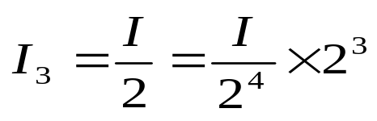
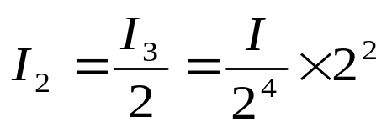
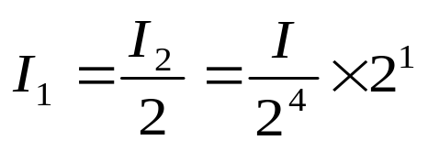
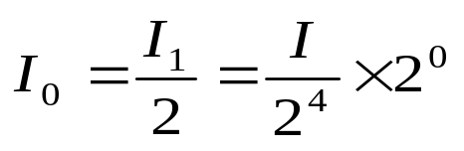
U_{REF} R_{f}
U_{REF}
I_{o1}
I
=
U_{O}= – (D₃ 2³+D₂ 2²+D₁2¹+D₀2⁰)
=
I₃
+
I₂
+
I₁
+
I₀
=
I
R
U_{REF}
（D₃ 2³ +D₂ 2² + D₁2¹
+ D₀2⁰
）
R
R
R
I₀
A
B
C
D
2⁴ R
2⁴
I
I₃
I₃
I₂
I₂
I₁
I₁
I₀
U_{REF} R_{f}
R_{f} I
U_{O}= –R_{f} I₀₁
= –
（D₃ 2³ +D₂ 2² + D₁2¹
+ D₀2⁰
）
U_{O}= – (D_{n-1} 2^{n-1}+D_{n-2} 2^{n-2}+…+D₁2¹+D₀2⁰)
2R
2R
2⁴
2R
2R
2^{n} R
2R
R
R
R
A
B
C
D
U_{REF}
I
I₃
I₂
I₁
I₀
2R
2R
2R
2R
2R
R_{f}
S₃
S₂
S₁
S₀
_
8
U_{O}
△
－
I_{o1}
+
＋
+
＋
I_{o2}
D₃
D₂
D₁
D₀

Slide 50
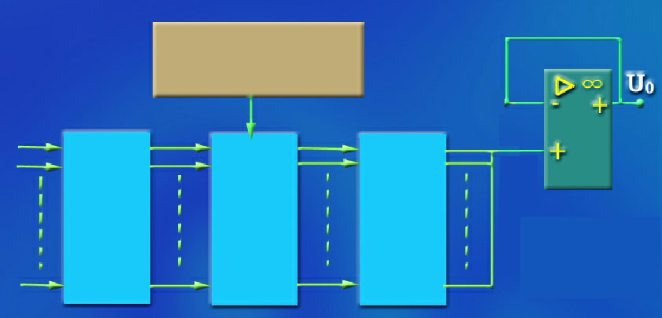
T型电阻网络D/A转换器
D/A的组成框图
基 准 电 压
输入寄存器
电 子 开 关
电 阻 网 络
求 和 放 大
模拟量输出
数字量输入

Slide 51
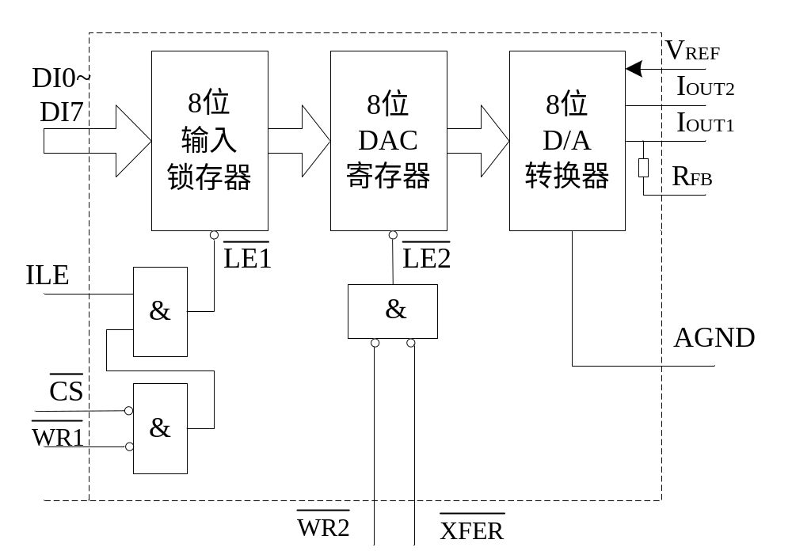
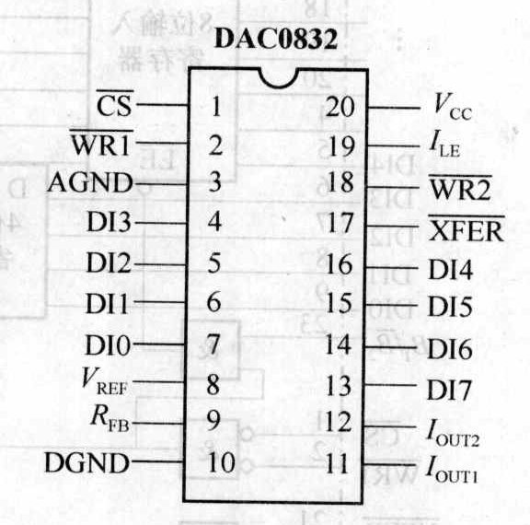
DAC0832的内部结构
DAC0832的引脚排列

Slide 52
D/A转换器芯片选用原则
选择D/A转换器时主要考虑D/A转换器芯片的结构、性能及应用特征
1 D/A转换器芯片主要性能指标要满足模拟量输出通道的技术要求
2 在选用时要考虑D/A转换器芯片的结构特征
3 根据执行机构需要的模拟电压范围大小的要求确定D/A转换器的输入电平的范围
4 根据输出通道的要求确定是否加V/I转换电路

Slide 53
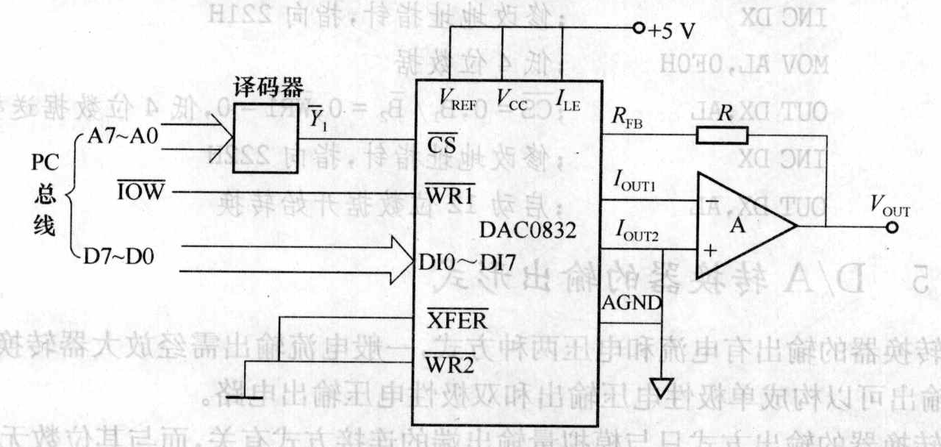
DAC0832与PC总线接口电路

Slide 54
（2）D/A转换的误差
D/A转换器将数字编码信号转换为相应的时间连续模拟信号，包括解码器和信号保持器。
D/A转换的误差主要应由解码器精度（转换器字长）和保持器（采样点之间插值）的形式以及规定的时间间隔 T 来决定。
数字信号
离散模拟信号
连续信号

Slide 55
1.4.2 A/D转换及其误差
在数据采集和过程控制中，被采集对象往往是连续变化的物理量（如温度、压力、声波等），由于计算机只能处理离散的数字量，需要对连续变化的物理转换为数字量,这一操作过程就是A/D转换。
DATA
Analogy
CPU
A/D
I/O
返回

Slide 56
A/D 转换器的作用是将输入的模拟量数字化。主要分为两大类：
直接转换器：逐次逼近型、并联比较型等
间接转换器：单积分型、双积分型等
典型芯片：ADC0809—8位逐次逼近型，并行接口

Slide 57




















（1）逐次逼近型A/D转换器
逐次逼近的基本思想：类似于用天平称物
顺序 | 砝码重量 | 比较判断 | 砝码去留
1 | 8g | 8g<13g | 留 | 1
2 | 8g+4g | 12g<13g | 留 | 1
3 | 8g+4g+2g | 14g>13g | 去 | 0
4 | 8g+4g+1g | 13g=13g | 留 | 1
结果表示

Slide 58
逐次逼近型A/D转换器原理框图
输出数字量
输 出
寄存器
模拟信号输入
节
拍
脉
冲
发
生
器
电
压
比
较
器
逐次逼
近寄存器
D/A
转换器
CP
参考电压

Slide 59
1
d₃
0
d₂
1
d₁
1
d₀
逐次比较寄存器
D
Q
D
Q
D
Q
D
Q
•
C
C
C
C
S_{D}
J
Q₀
数码寄存器
•
•
C
K
•
•
U_{R}=8V
C₄
C₃
C₂
C₁
C₀
R_{D}
0
U_{R}
节
拍
脉
冲
发
生
器
S_{D}
J
U₀= (d₃2³+d₂2²+d₁2¹+d₀2⁰)
•
Q₁
•
2⁴
0
•
C
D/A
时钟
脉冲
U₀=4V
U₀=5.5V
U₀=6V
•
K
比较器
U₀=5V
0
•
R_{D}
1
0
四
位
D/A
转
换
器
•
U₀
0
S_{D}
J
1
U₊
U₊
•
Q₂
•
0
1
•
+
•
C
+
0
K
1
0
•
R_{D}
0
0
1
0
1
C
S_{D}
J
1
•
Q₃
•
C
U_{i}=5.52V
C0
•
C1
K
J
K
R_{D}
C2
C3
四位逐次逼近型A/D转换器
C4

Slide 60
U_{A}/V
四位逐次逼近型ADC的转换过程
6
5.52
5
该位1
的去留
4
顺序
d₃ d₂ d₁ d₀
比较
U_{A}/V
3
1
1 0 0 0
4
U_{A}<U_{I}
留
U_{A}逼近U_{I}的波形
2
1 1 0 0
6
U_{A}>U_{I}
去
2
3
1 0 1 0
5
U_{A}<U_{I}
留
1
脉冲
顺序
4
1 0 1 1
5.5
U_{A}≈U_{I}
留
O
1
2
3
4
U_{A}逼近U₁的波形

Slide 61
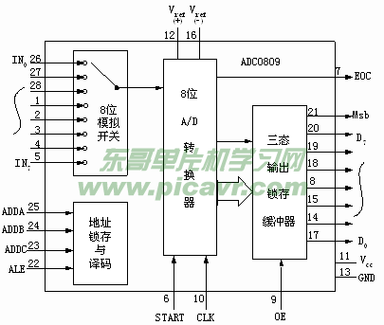

Slide 62
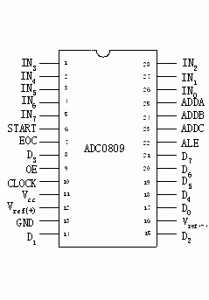
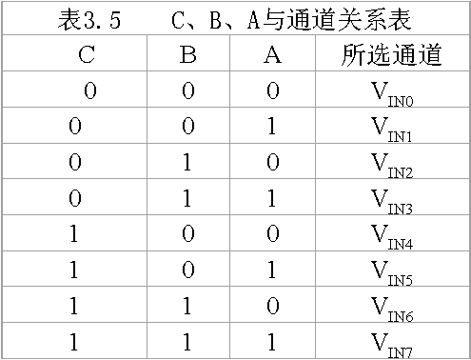

Slide 63
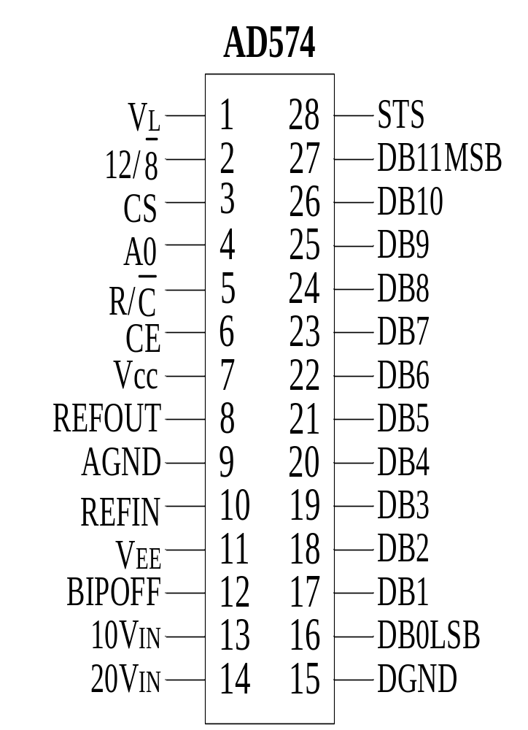
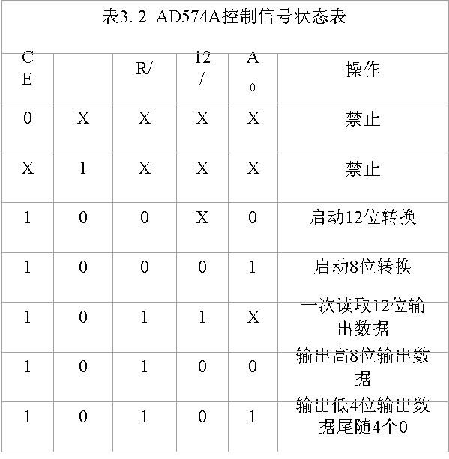

Slide 64
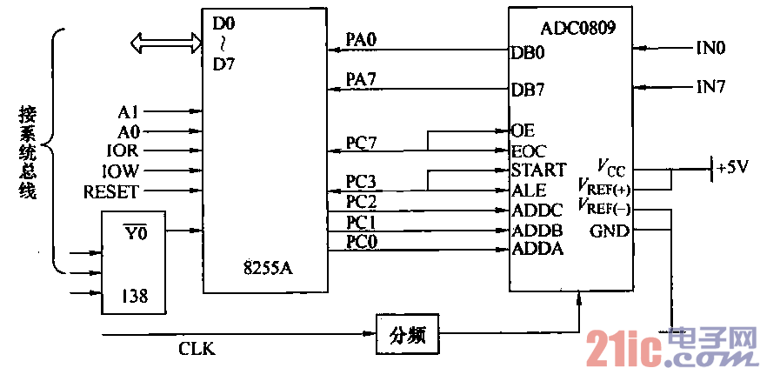

Slide 65
（2）A/D转换的误差
通常A/D转换器要完成采样、量化和编码3个变换：
采样保持器：对连续的模拟输入信号，按一定的时间间隔T进行采样，变成时间离散、幅值等于采样时刻输入信号值的序列信号。
量化：将采样时刻的信号幅值按最小量化单位取整的过程。量化单位越小，采样时刻信号的信号幅值与变换成的有限位数的二进制数码的差异也越小。
编码：将整量化的分层信号变换为二进制数码形式，编码只是信号表示形式的改变，是一个无误差的等效变换过程。

Slide 66
通常A/D转换器要完成采样、量化和编码3个变换：
连续信号
离散模拟信号
数字信号
采样保持器
量化和编码
A/D转换的误差：主要应由A/D转换器转换速率（孔径时间）和转换精度（量化误差）来决定。

Slide 67
1.5 计算机控制系统的理论问题
1.5.1 信号变换问题
计算机控制系统除有连续（模拟）信号外，还有离散模拟信号、数字信号等，是一种混合信号系统。这种系统结构和信号形式上的特点，使信号变换问题成为计算机控制系统特有的、必须面对和解决的问题。
本课程将在教材第2章讲述计算机控制系统的信号变换问题。

Slide 68
1.5.2 对象建模与性能分析
使用时域的差分方程、复数域的z变换和脉冲传递函数、频域的频率特性以及离散状态空间方程作为系统数学描述的基本工具，并根据系统的数学描述对计算机控制系统进行性能分析。
本课程将在教材第3章讲述计算机控制系统的数学描述和性能分析问题。

Slide 69
1.5.3 控制算法设计
（1）数字控制器两种经典的设计方法：模拟化设计方法
和直接数字设计方法（教材第4、5章内容）
（2）以状态空间模型为基础的数字控制器的设计方法
（教材第6章内容）
（3）先进控制规律的设计方法：最优化，自适应，模型
预测，模糊控制（教材第7章内容）
（4）基于网络的控制技术（教材第8章内容）

Slide 70
1.5.4 控制系统实现技术
在计算机控制系统中，由于采用了数字控制器而会产生数值误差，这些误差的传播，都会极大的影响系统的控制精度和它的动态性能。因此计算机控制系统的工程设计是一项复杂的系统工程。
本课程在教材第9、10章描述了计算机控制系统实现技术的工程化问题。

Slide 71
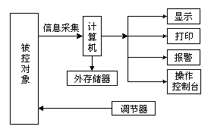
1.6 计算机控制系统的基本类型
（1）操作指导控制系统（产生于20世纪50年代前后）

Slide 72
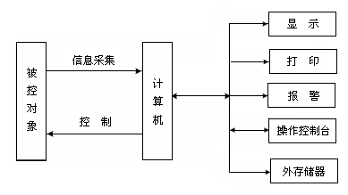
（2）直接数字控制系统（DDC，产生于20世纪60年代初）

Slide 73
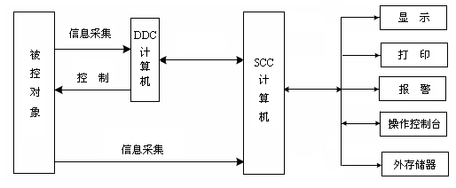
（3）计算机监督控制系统（SCC，产生于20世纪60年代）

Slide 74
（4）集中控制系统（产生于20世纪60年代初）
控制计算机
ICS
检测/执行
检测/执行
检测/执行
设备1
设备2
设备n

Slide 75
（5）集散控制系统（DCS，产生于20世纪70年代中期）
DCS
上位机
控制室
C
P
U
C
P
U
C
P
U
检测/执行
检测/执行
检测/执行
设备1
设备2
设备n

Slide 76
（6）总线控制系统（FCS，产生于20世纪80年代中后期）
FCS
上位机
总线
控制装置
控制装置
控制装置
检测/执行
检测/执行
检测/执行
设备1
设备2
设备n

Slide 77
（7）控制网络系统（NCS，产生于21世纪初）
NCS
控制机1
控制机2
控制机n
互联网
检测/执行
检测/执行
检测/执行
设备1
设备2
设备n

Slide 78
·本章结束·

